Slide 1
NPO Event can Make a Change
진심을 담은 이벤트가 만들어낸 변화
김 홍 구
Kim Hong-gu

Slide 2
The Difference Between NGO’s and General Events
1
비영리조직은 공공의 선을 실천하도록
사람들을 독려하고 조직에 대한 참여를
증진시키기 위한 수단 중 하나로 ‘행사’를 제작한다.

Slide 3
1
The Difference Between NGO’s and General Events
1.1 기획의도 Intention of the plan
공공선 실천을 위한 행사 제작
조직의 미션과 비전에 충실하여 제작

Slide 4
1
The Difference Between NGO’s and General Events
1.2 참여 Participation
자원봉사
행사 의도에 동의한 사람들의 자원봉사를 모집하여 운영할 수 있음
비용을 절약하고 행사의 순수한 취지를 더욱 효과적으로 홍보할 수 있음

Slide 5
1
The Difference Between NGO’s and General Events
1.3 성과 Performance
후원자 모집
개인의 자발적 후원 참여를 통해 목적사업 달성을 위한 기금, 물품 모집이 가능
인식개선 및 자발적 참여
사회문제에 대한 각종 인식 개선 활동은 자발적 행동변화를 통한 조직 참여로 연결
즉, 경제적 대가 없는 공공선에 대한 자발적 참여 증대

Slide 6
3 Point for a Successful Event
2
마음을 담아라 Work Sincerely
행사는 모금으로 가는 길일 뿐 목표가 아니다.
The Event is just a way to raise money,
And it is not a Goal.
비용을 줄여라 Save the Cost

Slide 7
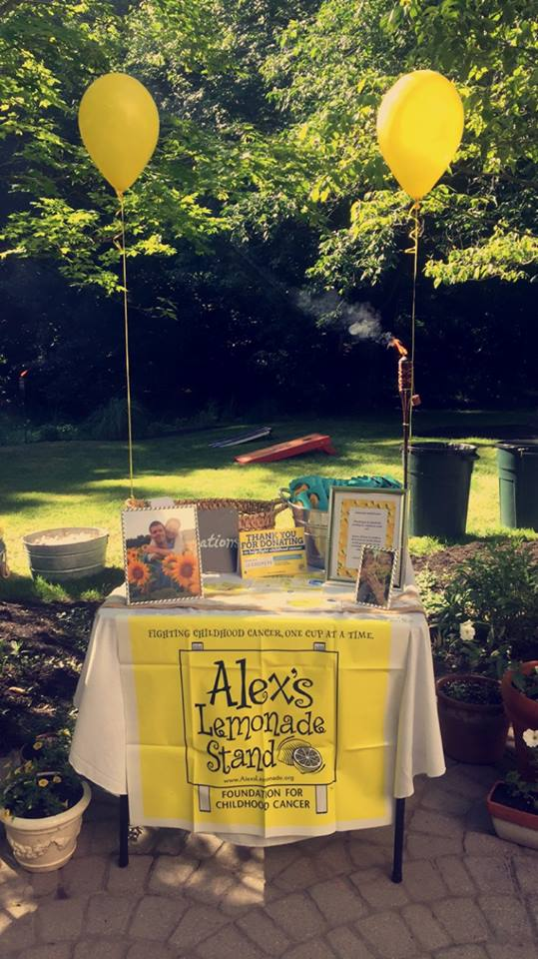
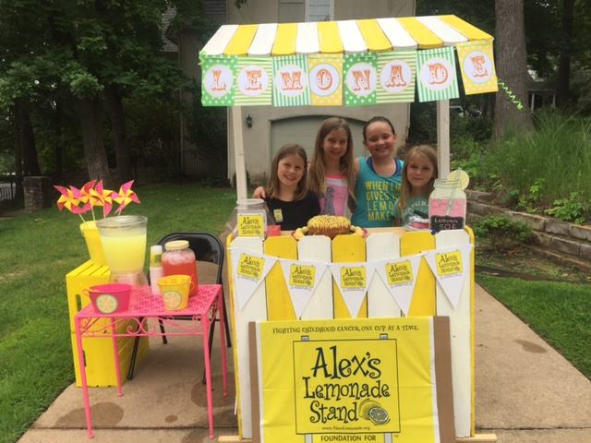
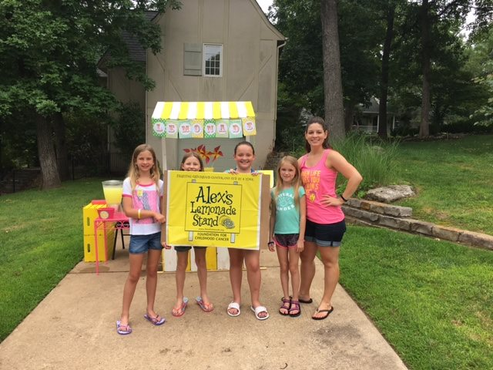
소아암 치료 연구를 위한 기금을 모아보겠다는 알렉스라는 소아암 환자(6세)가 만든 레몬에이드 판매 가판대.
아이가 죽고 난 후에 150만 달러가 모금되어 재단이 설립.
Case 1
사진출처 : Alex's Lemonade Stand Foundation 페이스북(www.facebook.com/alexslemonade)

Slide 8
진심이 만든 행사 사례 2
Case 2
홍대 앞 놀이터
분리배출 캠페인
홍대 앞 놀이터에서 했던
쓰레기 분리배출 캠페인.
대표적인 관광지이기도 한 이곳은 늘 엄청난 쓰레기 때문에 문제였지만 3일간 밤 10시까지 진행한 캠페인 덕에 지금은 구청에서 쓰레기통도 배치하고 매우 깨끗해 졌음.

Slide 9
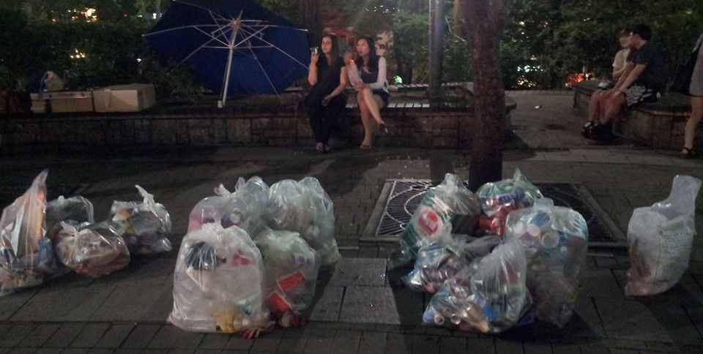
진심이 만든 행사 사례 2
Case 2
종 이
플라스틱
알류미늄 캔
일반쓰레기
홍대 앞 놀이터 분리배출 캠페인
매일 밤 모인 쓰레기의 90% 재활용 가능한 쓰레기.
제안서를 만들어 정부에 요청하는 등 활동을 통해
기금을 만들어 추가로 3곳에서 더 활동하였음.

Slide 10
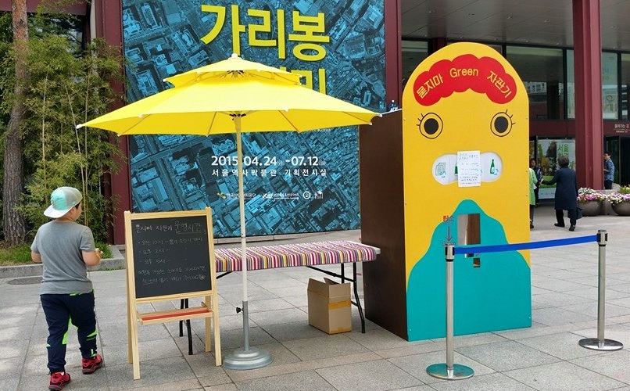
Case 3
서울환경영화제
분리배출 캠페인
재활용 쓰레기를 넣으면 상품을 주는 자판기를 만들어 자원의 소중함을 일깨워주는 캠페인 진행

Slide 11
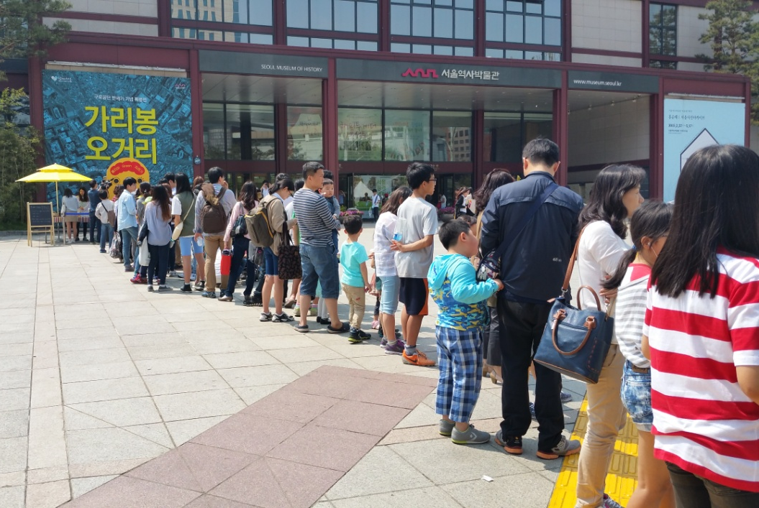
진심이 만든 행사 사례 3
Case 3
서울환경영화제
분리배출 캠페인
1시간에 50명씩 참여
캠페인 진행 시간 동안
주변의 쓰레기가 모두 없어짐

Slide 12
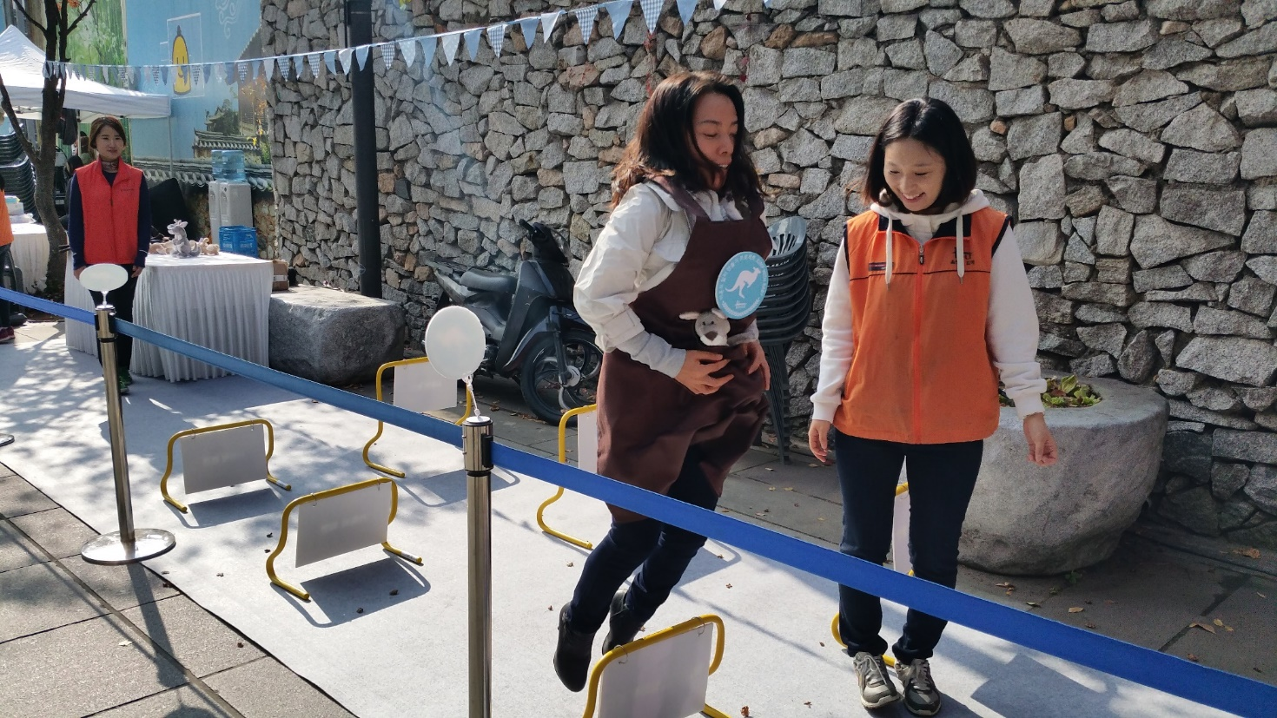
진심이 만든 행사 사례 4
Case 4
미혼한부모 가정을 위한 캠페인
아빠가 없거나 경제적 상황이 좋지 않아 아이를 입양보내려고 하는 미혼 엄마를 지원하기 위한 사업은 인식이 좋지 않아 모두 꺼려하였지만 시민들이 재미있게 참여하는 이벤트를 만들어 후원을 요청할 수 있는 기회를 조성

Slide 13
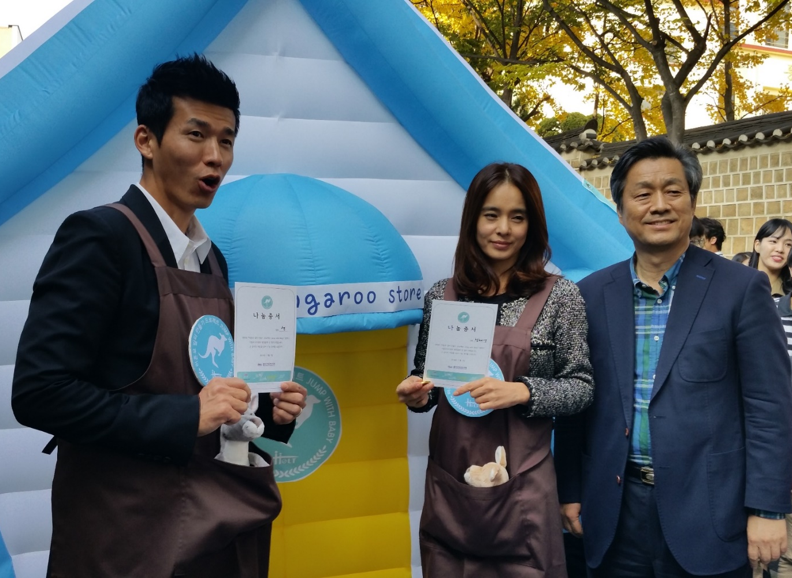
Case 4
미혼한부모
가정을 위한 캠페인
행사장에 찾아온 유명 연예인의 도움으로 시민들의 관심을 끌었고 미혼모가 자립할 수 있는 ‘캥거루스토어’를 만드는 기금을 확보할 수 있었음.

Slide 14
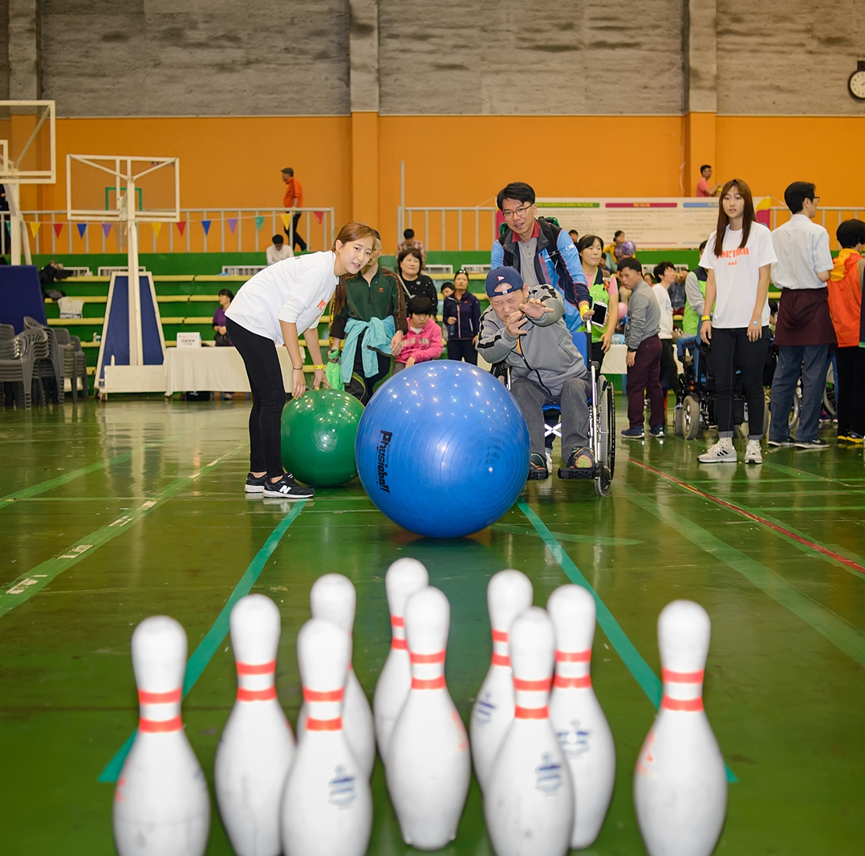
Case 5
장애인을 위한 체육 활동
한 단체가 10년간 장애인을 위해서 체육대회를 열었지만 실재 프로그램은 비장애인만 할 수 있는 프로그램이 전부였음. 이유는 장애인을 위해 체육대회를 할 수 있는 프로그램이 없었고 그 것을 대행해주는 회사도 없었기 때문. 그러나 홍구기획은 어떤 장애를 가지고 있거나 참여할 수 있는 이벤트를 만들었음. 사진은 시각 장애인이 소리나는 방향으로 공을 굴려 볼링 핀을 쓰러뜨리는 게임.
행사의 방향이 바뀌자 많은 자원봉사자들이 모였고 비용을 줄이면서도 좋은 행사를 만들 수 있었음. 올림픽 메달리스트도 참여하여 모두 즐거운 행사가 되었음.

